Slide 1

Славянские страны в борьбе за национальное освобождение

Slide 2

План
Положение славянских народов в составе иноземных государств
Россия и славянский вопрос
Национальное возрождение
Русско-турецкие войны и их последствия для славянских стран
Балканские войны начала ХХ в.

Slide 3
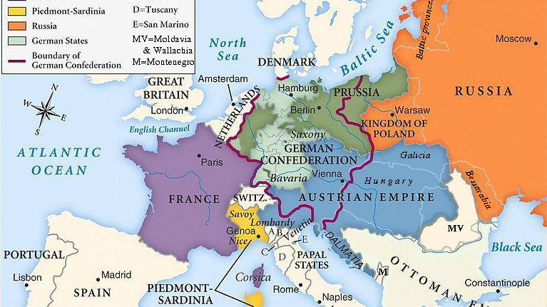

Slide 4
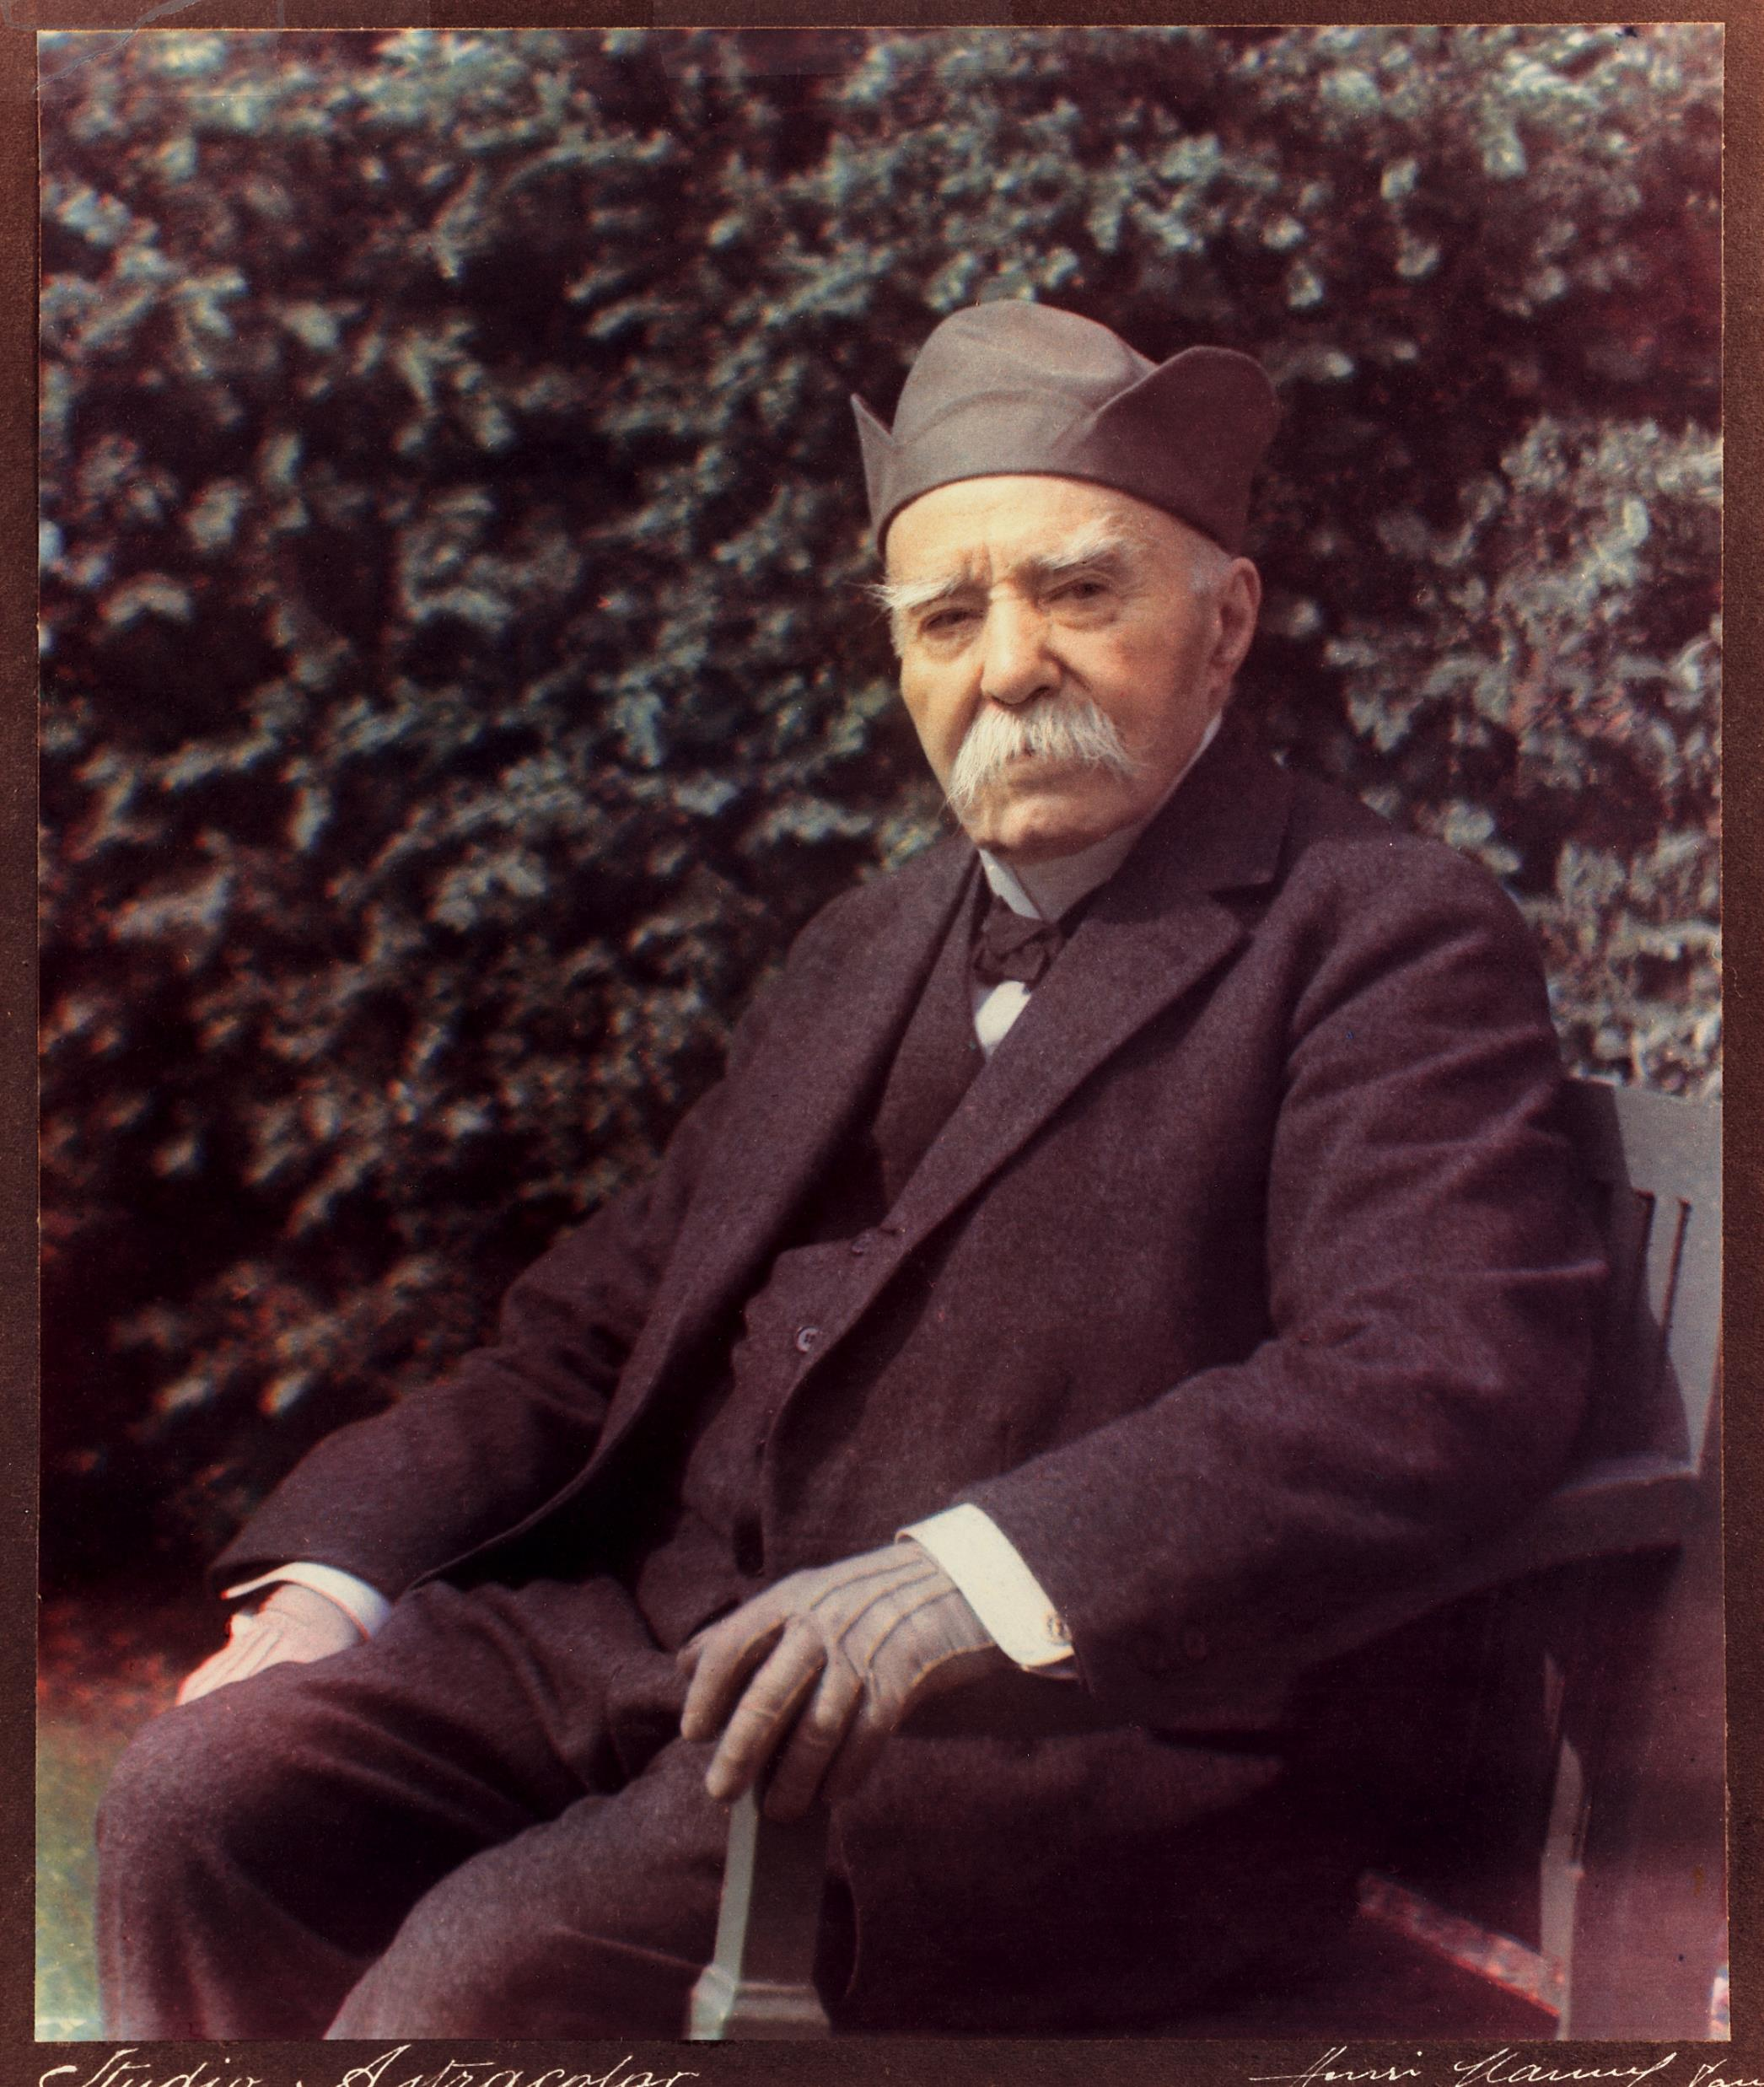
«Будь то страна христианская или магометанская, куда бы ни приходили турки-завоеватели, они повсюду несли разрушения. Они ни разу не оказались способны мирно развивать то, что они завоевали оружием»
© Ж. Клемансо

Slide 5
Повторим изученное
У каких славянских народов в XIX вв. были свои государства?
В чём заключались особенности положения славянских народов, входивших в состав других империй?

Slide 6
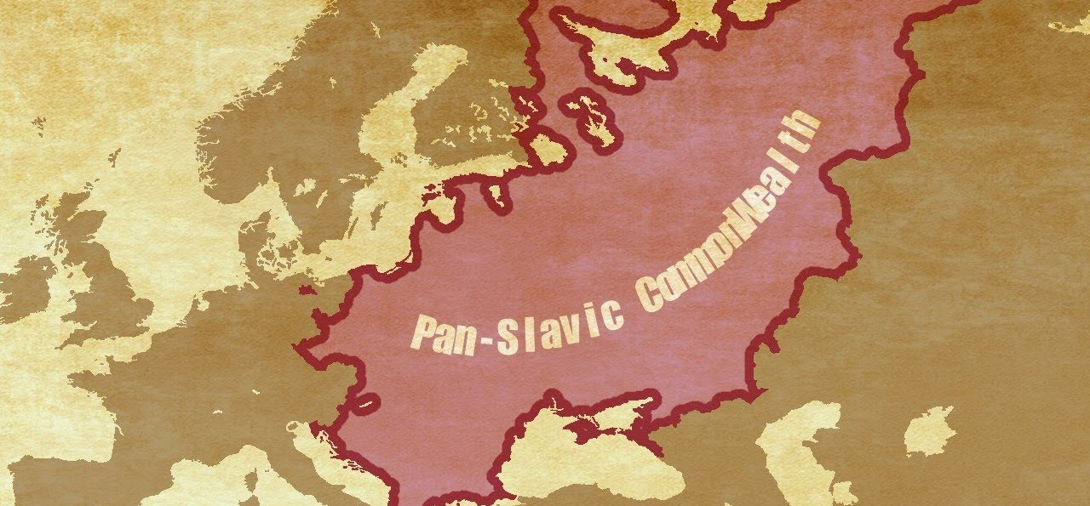
Панславизм — идеология, обосновывающая необходимость политического объединения всех славян на основе этнической, культурной и языковой общности

Slide 7
Задание!
Изучите 3 пункт и составьте рассказ по алгоритму:
Факторы, влиявшие на развитие национально-освободительного движения славян
Результаты революций «Весны народов»
Особенности положения славянского населения в Российской империи и Австро-Венгрии

Slide 8
Русско-турецкие войны
Хронологические рамки | Причины | Результаты

Slide 9
Повторим изученное
Каковы основные результаты русско-турецких войн XIX века?

Slide 10


Slide 11
§ 8, в. 1-4 (у.), 5 (доп.), 6 (эссе, доп.)

